Slide 1
Berkenalan dengan react

Slide 2
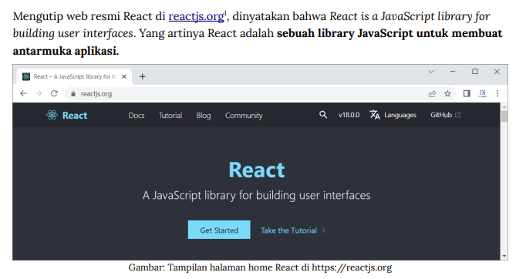
Pengertian react

Slide 3
Pengertian react
Dalam programming, library merujuk ke kumpulan kode program untuk mempercepat penyelesaian suatu masalah.
Sedangkan user interface adalah tampilan atau media yang menghubungkan antara user dengan aplikasi.
Maka React juga bisa disebut sebagai "kumpulan kode bantu yang ditulis dalam bahasa JavaScript untuk memudahkan pembuatan media interaksi antara user dengan aplikasi".
Selain library, terdapat juga istilah framework yang sama-sama berisi kumpulan kode program.
Namun framework lebih kompleks dan punya aturan yang lebih baku.
Sebuah framework biasanya terdiri dari kumpulan library saling bekerja sama satu sama lain.

Slide 4
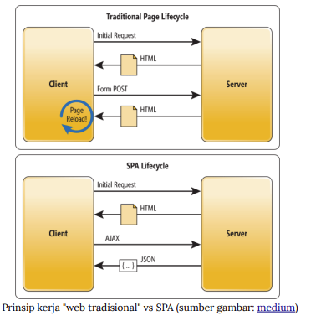
Kenapa Harus Menggunakan React?

Slide 5
Single Page Application (SPA)
Single Page Application (SPA) adalah salah satu jenis aplikasi website dimana hanya ada 1 halaman yang meng-handle semua aktivitas yang terjadi dalam aplikasi tersebut. User tidak akan berpindah halaman browser ketika melakukan request seperti mengisi formulir, klik link, atau aksi lain yang membutuhkan data dari server.
Semua aksi-aksi tersebut akan di-handle secara Asychronous oleh Javascript (seperti AJAX). Perpindahan 1 halaman ke halaman lain di handle dengan sistem routing, tanpa loading browser sehingga prosesnya lebih cepat dan lebih baik UX-nya.

Slide 6
Multipage Application
Berbeda dengan Multipage Application yang setiap perpindahan halaman akan merequest ulang seluruh elemen baik itu static files dan data baru untuk halaman tersebut. Contoh website yang menggunakan SPA antara lain gmail, facebook, github, techinasia dan lain sebagainnya. Untuk multipage web application contohnya adalah wikipedia, kaskus, bukalapak dan lain-lain.
Mekanisme yang berjalan pada SPA layaknya kita menggunakan browser secara native dimana secara penuh memanfaatkan perpindahan halaman, data binding, form, dan lain sebagainya dengan menggunakan javascript. Tidak ada waktu menunggu saat terjadi perpindahan halaman. Hal seperti ini memberikan UX(User experience) yang luar biasa kepada user.

Slide 7
Javascript ES6 untuk react

Slide 8
pendahuluan
React adalah library JavaScript, sehingga bisa menulis kode JavaScript menjadi skill dasar yang harus dimiliki.
Tidak hanya "JavaScript tradisional", React juga banyak menerapkan fitur terbaru dari ECMAScript 6 (ES6).

Slide 9
Membuat variable dengan let
Sejak awal kemunculan JavaScript, keyword var biasa dipakai membuat variabel. Akan tetapi var memiliki beberapa kelemahan, diantaranya tidak mendukung konsep scope (pembatasan hak akses).
Karena masalah inilah ES6 menghadirkan keyword baru untuk membuat variabel, yakni "let".
Untuk penggunaan dasar, hampir tidak ada perbedaan antara let dan var ketika membuat variabel:

Slide 10
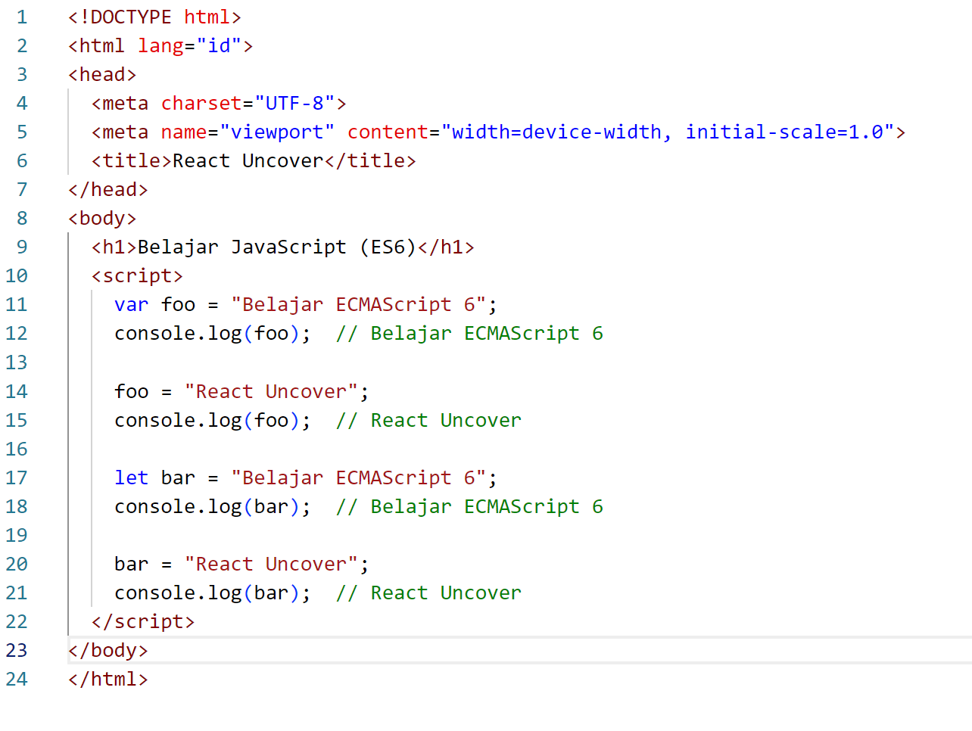
Membuat variable dengan let

Slide 11
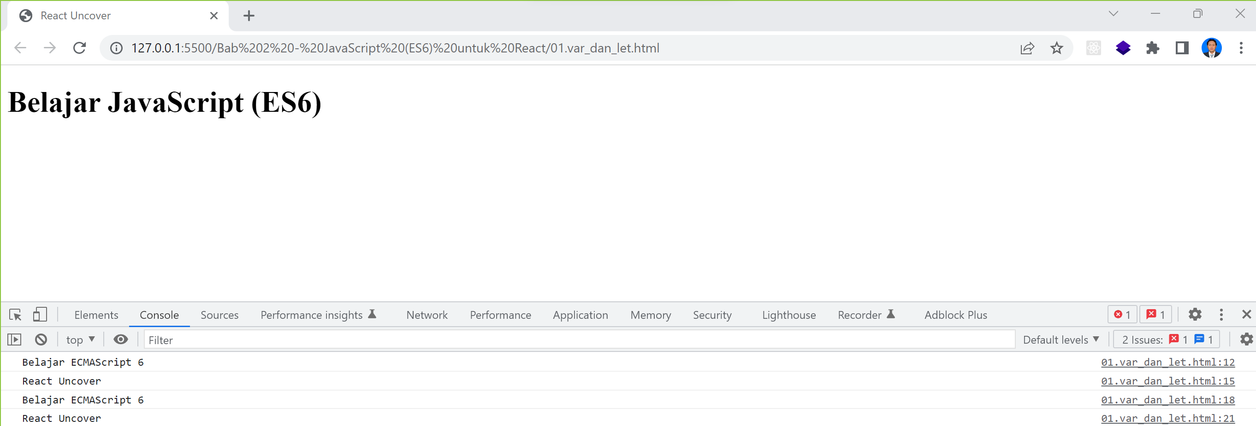
Membuat variable dengan let

Slide 12
Perbedaan antara let dan var
Perbedaan utama antara var dan let ada di konsep scope. Dalam programming, scope merujuk ke ruang lingkup dimana sebuah variabel masih bisa diakses.
Sebuah scope umumnya dibatasi dengan tanda kurung kurawal "{" dan "}". Tanda ini juga dipakai ketika membuat perulangan for, while, kondisi if, maupun function.

Slide 13
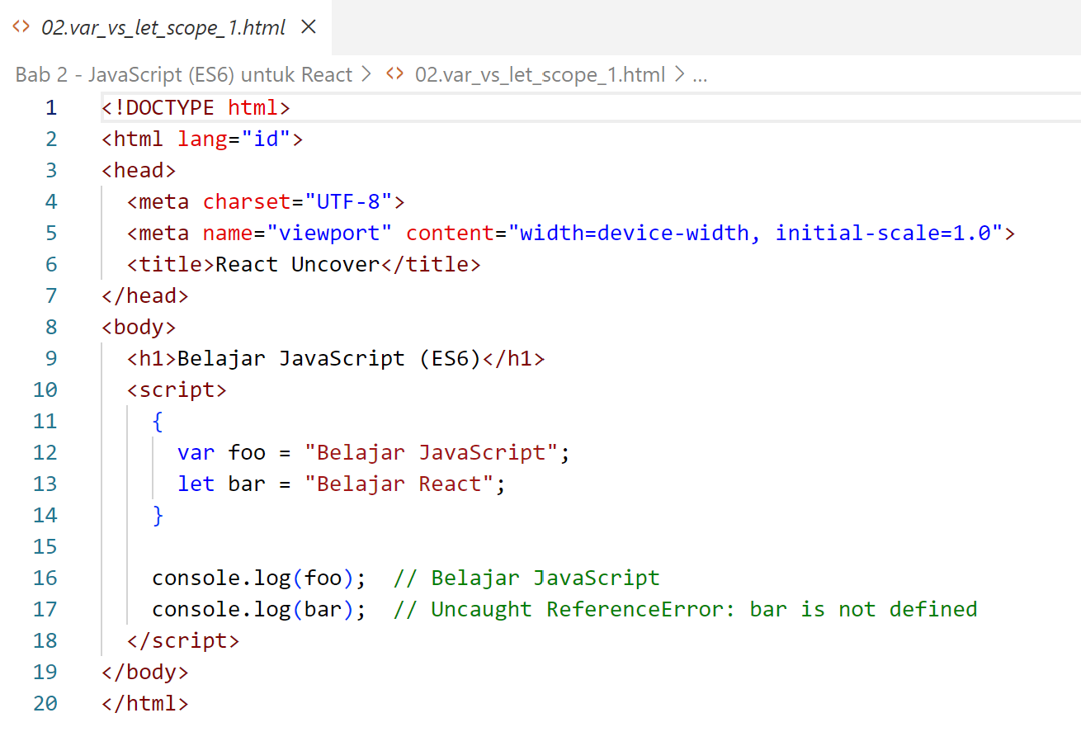
Perbedaan antara let dan var
Dalam contoh di samping saya membuat sebuah scope antara baris 11 – 14, kemudian mendeklarasikan variabel foo dan bar di dalamnya.
Ternyata foo tetap bisa diakses dari luar scope (baris 16), namun akan error ketika mengakses bar yang dideklarasikan dengan let (baris 17).

Slide 14
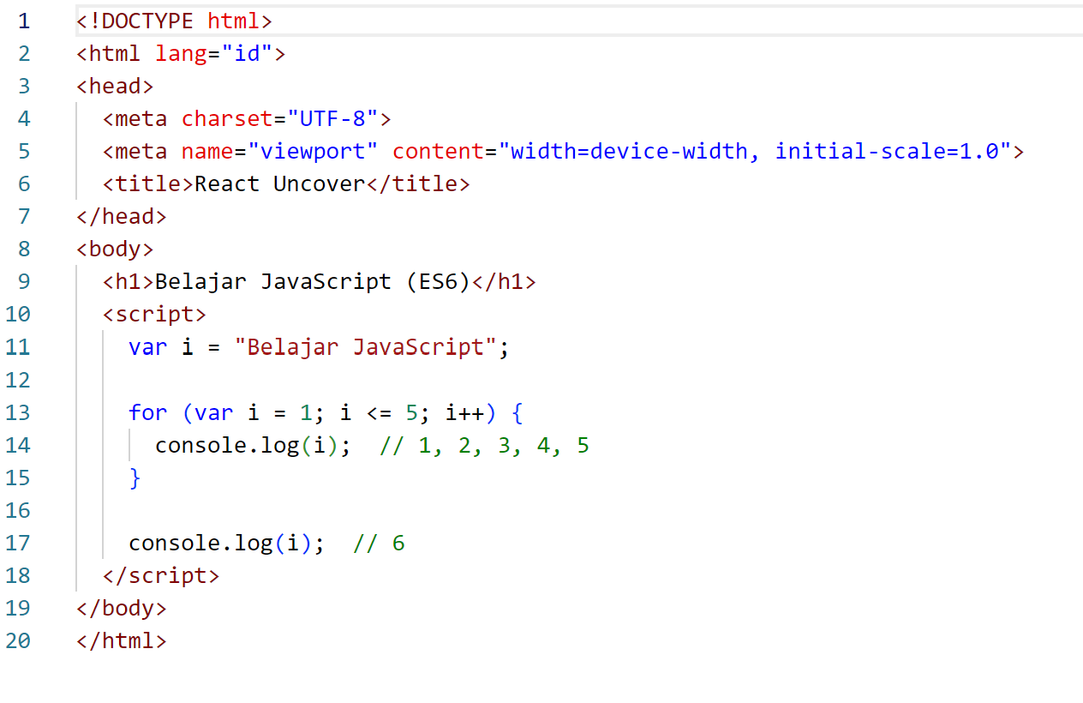
Perbedaan antara let dan var
Di baris 11, variabel i saya isi dengan string "Belajar JavaScript".
Dalam konsep programming secara umum, variabel i ini berada di global scope karena tidak menjadi bagian dari suatu scope.
Setelah itu terdapat perulangan for yang juga memakai variabel i sebagai variabel counter.
Perhatikan bahwa meskipun pada baris 13 variabel i di deklarasikan di luar kurung kurawal, tapi itu ada di dalam scope perulangan for.
Setelah perulangan, saya memeriksa isi variabel i di baris 17.
Hasilnya, nilai i sudah bertukar menjadi 6 karena efek perintah i++ dari perulangan for, perilaku inilah yang kadang tidak terduga di JavaScript.
Di kebanyakan bahasa pemrograman lain, isi global scope seharusnya tidak bisa diubah oleh scope yang lebih kecil.

Slide 15
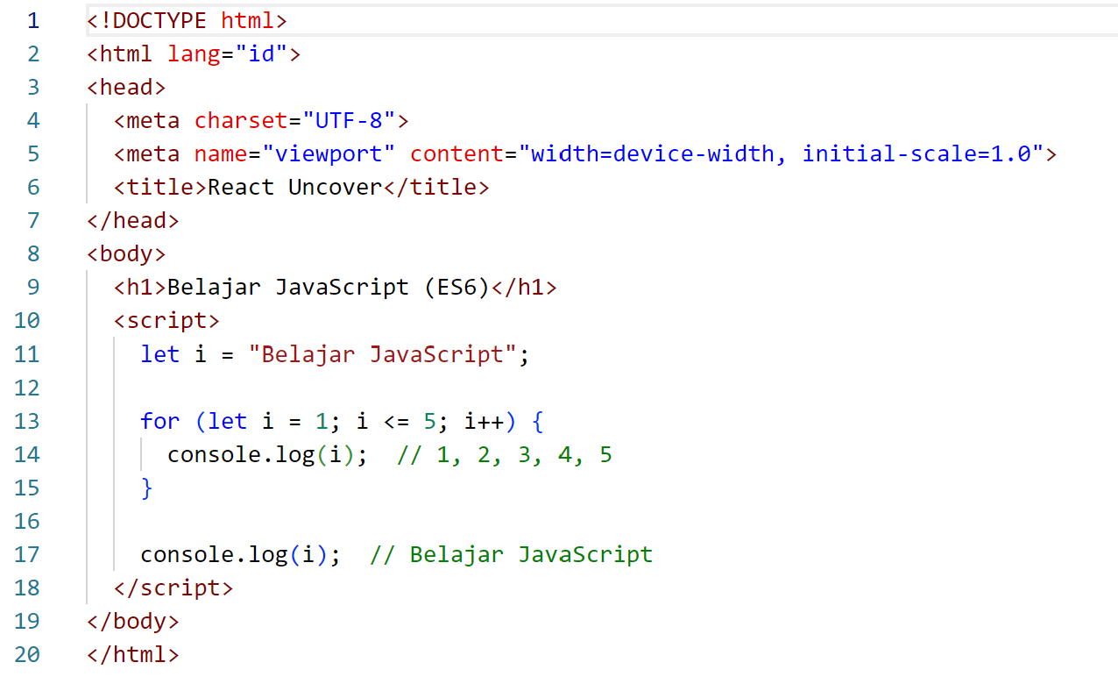
Perbedaan antara let dan var
Sekarang variabel i di baris 17 tetap berisi string "Belajar JavaScript".
Di sini perintah i++ dalam perulangan for tidak mempengaruhi isi variabel i yang ada di global scope.
Perbedaan konsep scope antara var dan let memang tidak selalu menjadi masalah, namun perilaku var yang di luar kebiasaan membuat mayoritas programmer JavaScript lebih memilih let daripada var.
Namun baik var dan let tetap bisa dipakai untuk membuat variabel di dalam JavaScript, selama paham letak perbedaannya

Slide 16
Template String
Template string (dikenal juga dengan istilah template literals atau string interpolation) adalah alternatif penulisan string yang memudahkan kita mengakses variabel serta menjalankan suatu expression saat berada di dalam string.

Slide 17
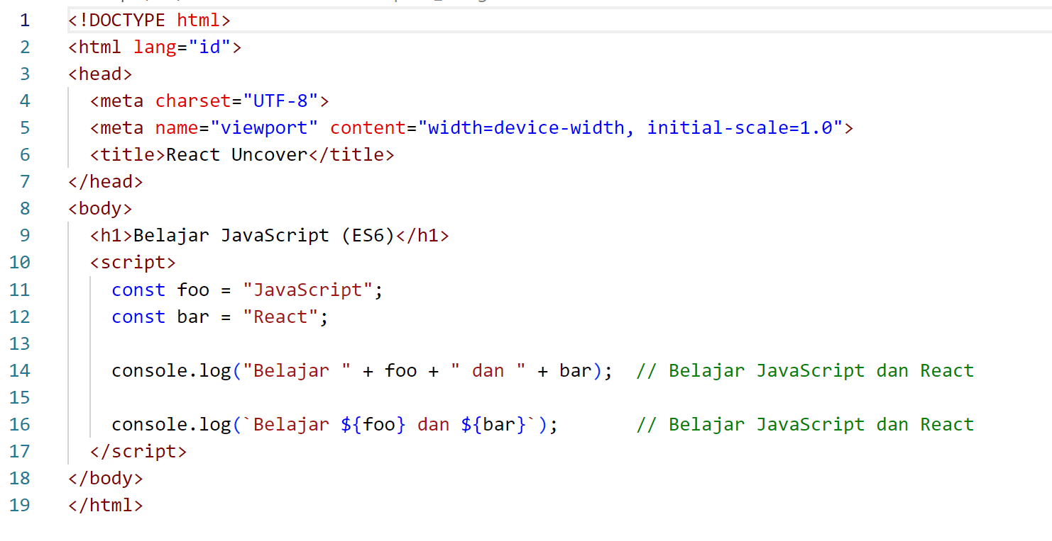
Template String
Di baris 11 dan 12 saya mendeklarasikan konstanta foo dan bar serta mengisinya dengan string "JavaScript" dan "React".
Jika menggunakan cara biasa, kedua konstanta bisa diakses dari dalam string dengan pemisah operator " + " seperti di baris 14.
Dengan penulisan ini, ketika kita ingin mengakses variabel atau konstanta, maka harus keluar dari tanda kutip dua, diikuti operator " + " dan baru tulis variabel yang akan diakses.
Versi template string ada di baris 16. Caranya, awali penulisan string dengan tanda backtick " ` ".
Karakter ini ada di sebelah kiri angka 1 pada keyboard (di atas tombol tab). Setelah itu jika ingin menampilkan isi variabel, tulis karakter dollar " $ " diikuti nama variabel dalam tanda kurung kurawal " { } ".

Slide 18
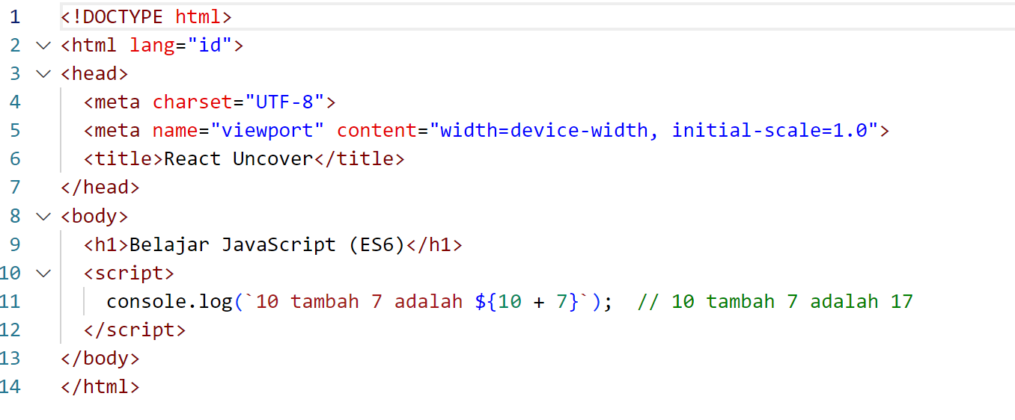
Template String Expression
Selain menampilkan variabel atau konstanta, nilai dalam tanda " ${ } " kepunyaan template string juga bisa diisi dengan expression.
Dalam programming, expression adalah suatu perintah yang bisa menghasilkan sebuah nilai.
Ini membuat template string menjadi sangat praktis karena kita bisa menjalankan kode JavaScript langsung di dalam string

Slide 19
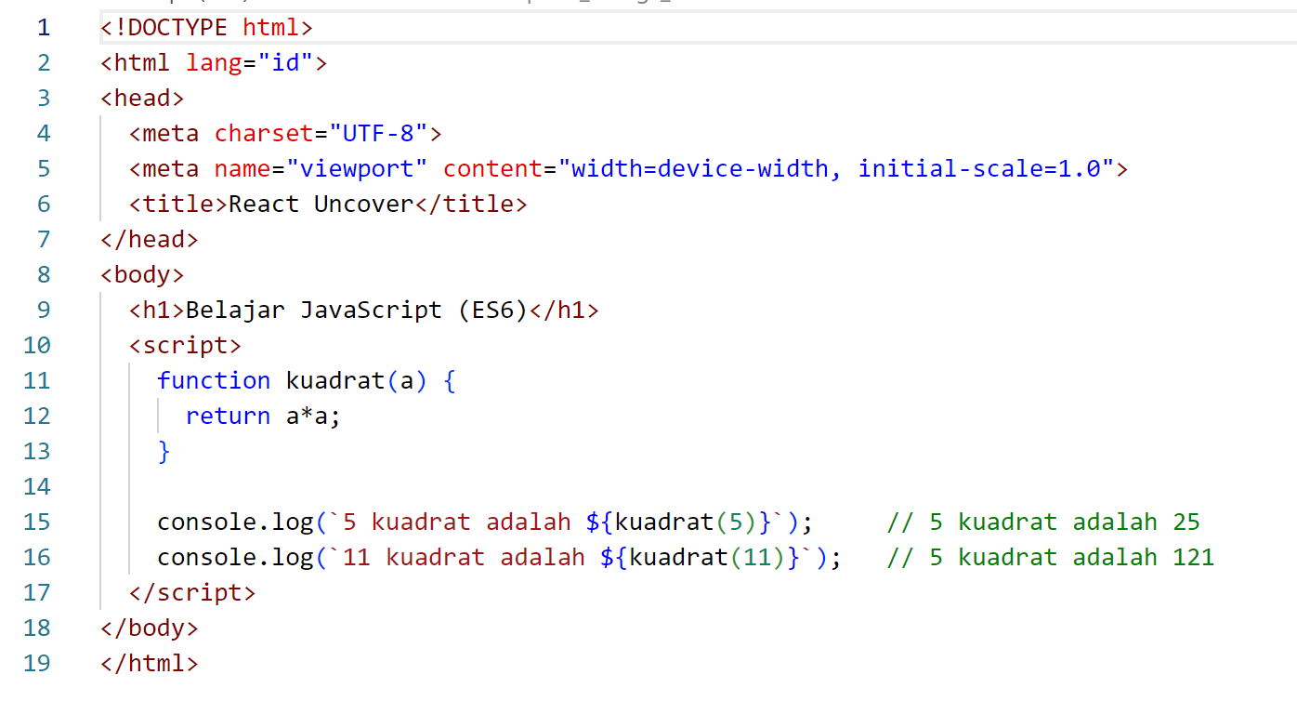
Template string function
Di baris 11 – 13 saya membuat function kuadrat().
Function ini butuh satu argument a dan mengembalikan nilai berupa hasil perkalian argument tersebut.
Di baris 15 dan 16, function kuadrat() diakses secara langsung dari template string.

Slide 20
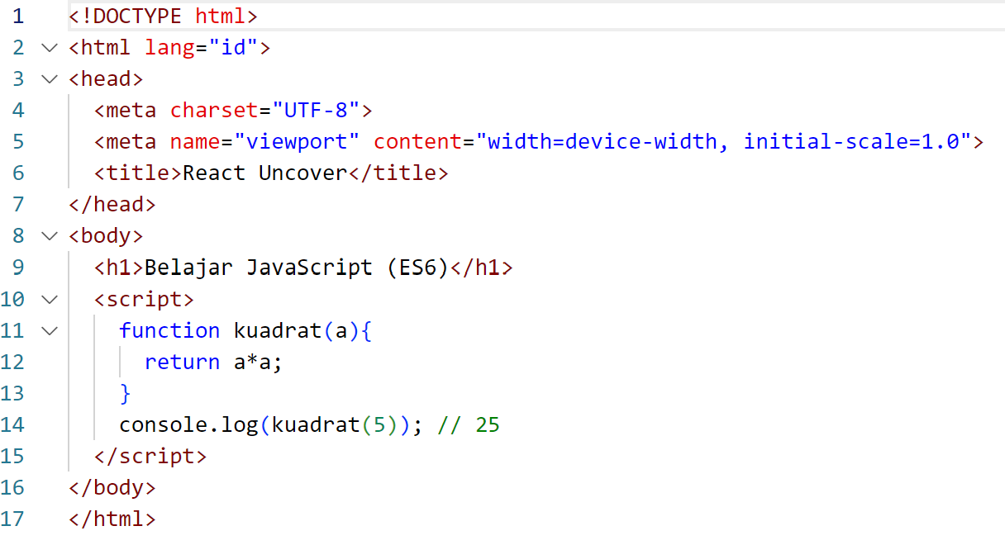
Arrow Notation
Arrow notation adalah cara penulisan singkat untuk membuat fungsi (function).
Selama ini, JavaScript butuh keyword function untuk membuat fungsi seperti contoh berikut

Slide 21
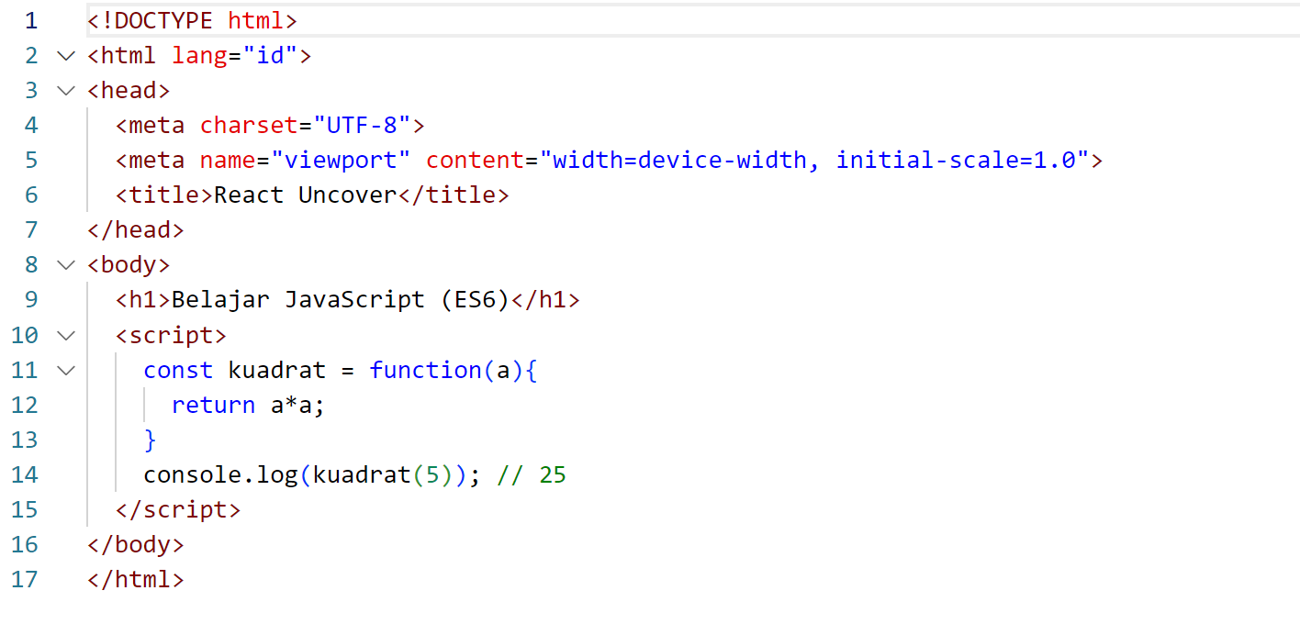
Arrow Notation
Secara internal, function adalah sebuah "first-class citizens" di dalam JavaScript.
Istilah ini bermaksud bahwa function bisa diproses sebagaimana layaknya sebuah nilai biasa, termasuk bisa disimpan ke dalam variabel atau dikirim sebagai argument ke function lain.
Dengan konsep ini, penulisan function juga bisa ditulis sebagai berikut

Slide 22
Arrow Notation
Di sini saya mengisi konstanta kuadrat dengan sebuah function.
Tidak harus konstanta, function juga bisa disimpan ke dalam variabel yang dibuat dengan perintah var maupun let.
Sepanjang kode program, kuadrat bisa diakses sebagaimana function biasa

Slide 23
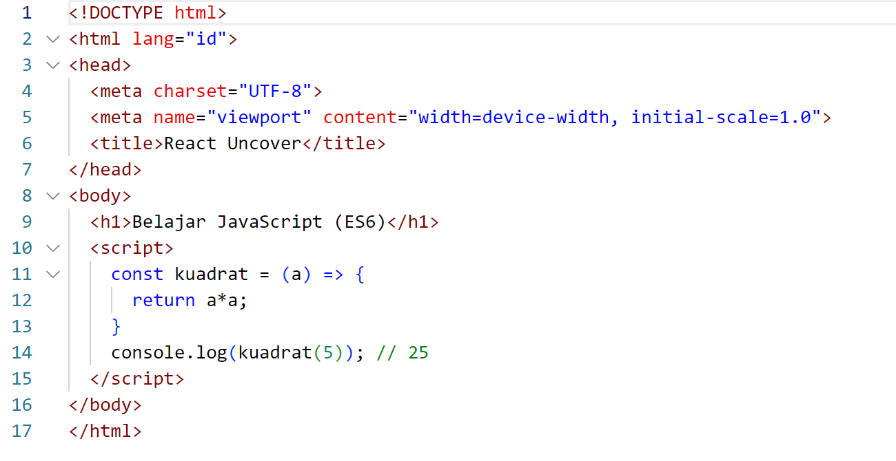
Arrow Notation
ESMAScript 6 mencoba mempersingkat penulisan ini dengan beberapa cara.
Pertama, kita bisa menghapus keyboard function lalu menambah tanda panah (arrow) " => " untuk memulai block function:

Slide 24
Arrow Notation
Perhatikan kali ini keyword function sudah tidak ada lagi.
Selain itu setelah penulisan argument "(a)" terdapat panah " => " sebagai tanda untuk memulai block function.
Karena tanda panah inilah penulisan di atas disebut sebagai "arrow notation".
Khusus untuk function yang hanya terdiri dari satu baris dan langsung mengembalikan nilai, perintah return dan tanda kurung kurawal " { } " penanda block juga boleh dihapus

Slide 25
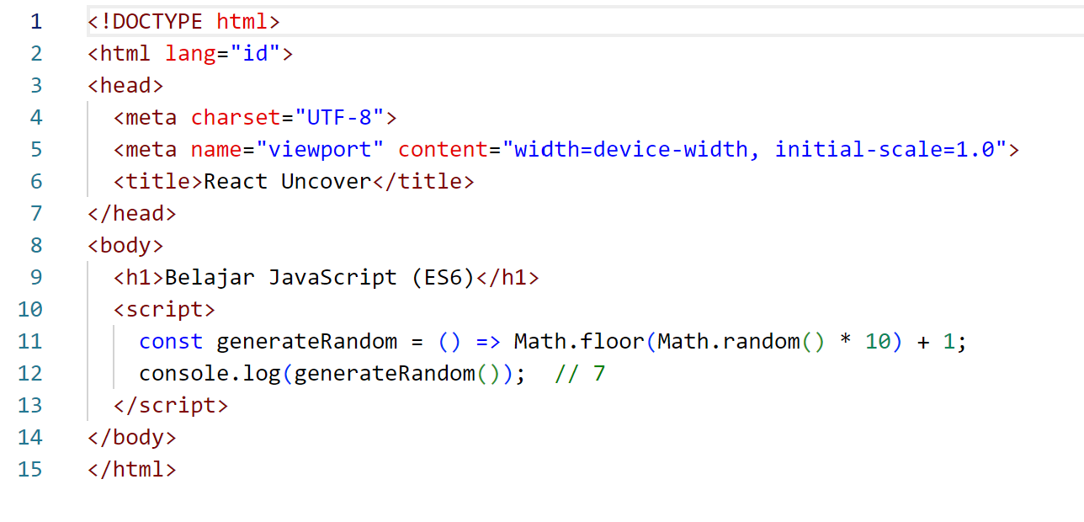
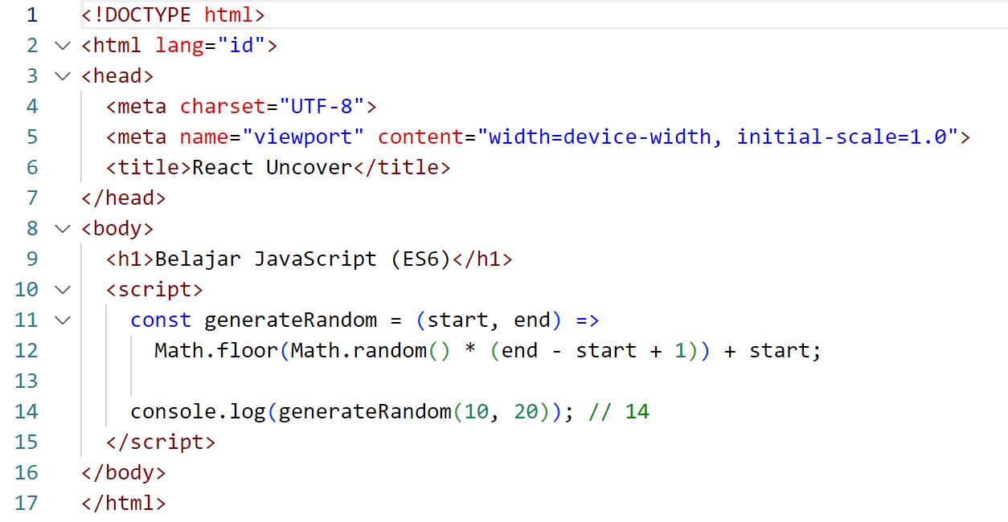
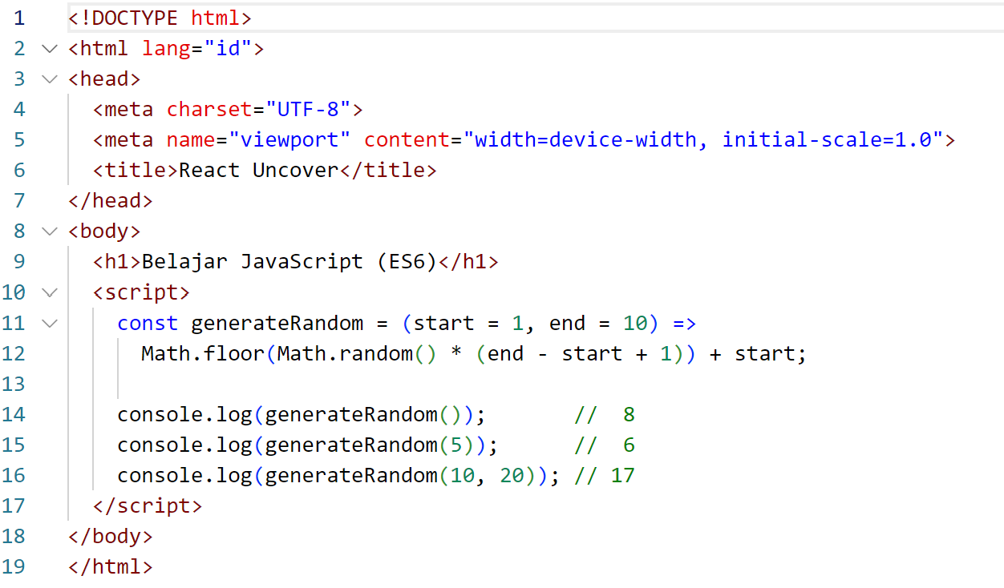
Contoh penggunaan arrow function

Slide 26
Class dan object
JavaScript merupakan bahasa pemrograman berorientasi object. Namun konsep object di JavaScript memang berbeda dengan bahasa full OOP seperti Java.
Pada awalnya JavaScript menggunakan konsep prototype untuk membuat object, bukan melalui class (prototype based object).
Namun ES6 memperkenalkan cara membuat object dari class sehingga sudah mirip seperti bahasa pemrograman lain

Slide 27
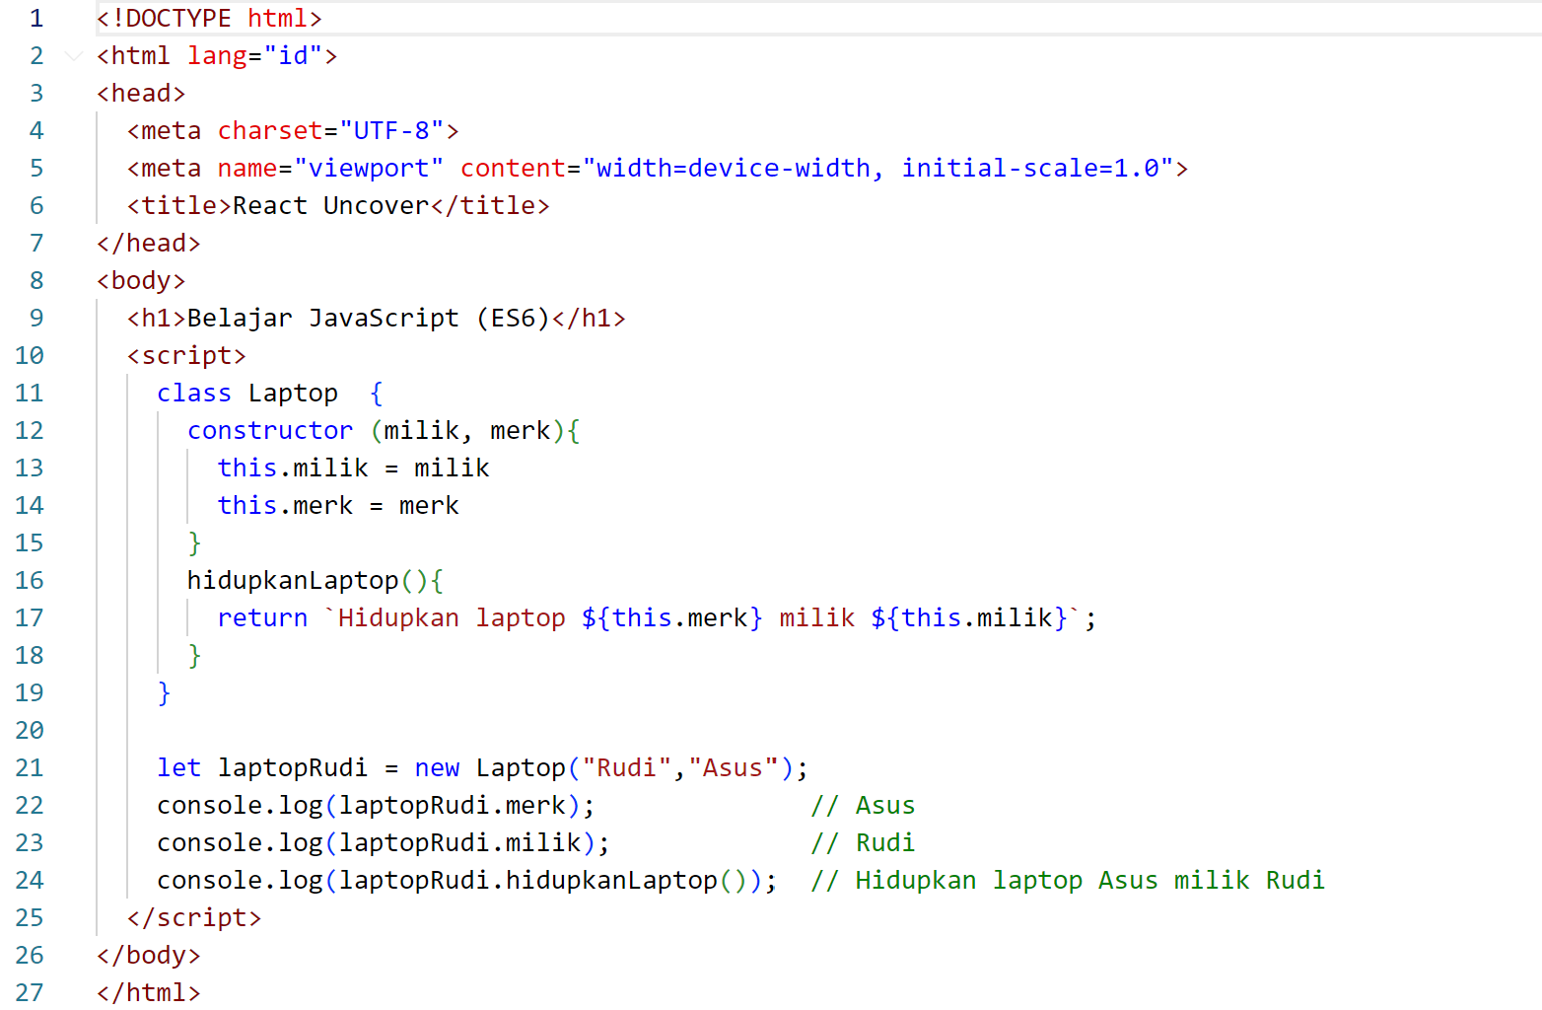
Class dan object
Antara baris 11 – 19 merupakan kode untuk deklarasi class Laptop. Di dalam class laptop terdapat constructor dengan 2 parameter yang saya simpan ke dalam variabel milik dan merek.
Isi constructor sendiri hanya memindahkan kedua parameter ke dalam property this.milik dan this.merk.
Class Laptop juga memiliki method hidupkanLaptop() untuk menampilkan string.
String ini dibuat dari template string dan mengakses property this.milik dan this.merk.
Di baris 21, class Laptop saya instansiasi ke dalam variabel laptopRudi untuk kemudian mengakses semua property dan method yang ada di dalamnya menggunakan perintah console.log().
Inilah cara pembuatan object sederhana di dalam JavaScript

Slide 28
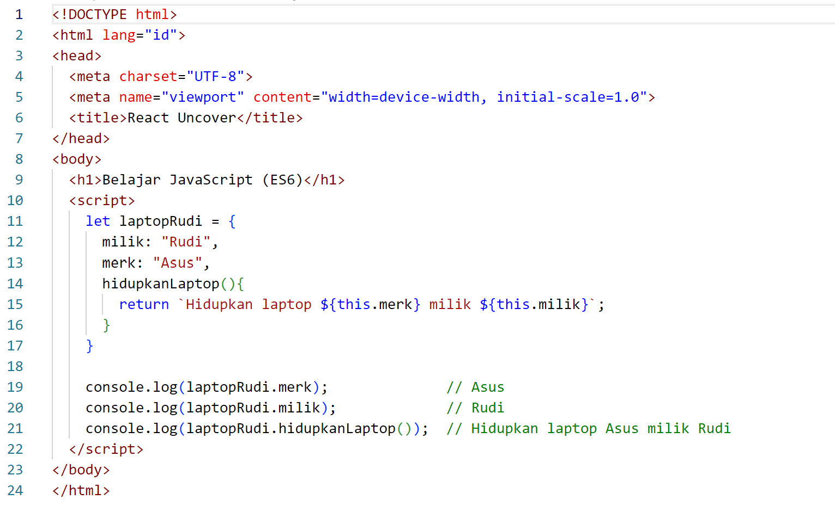
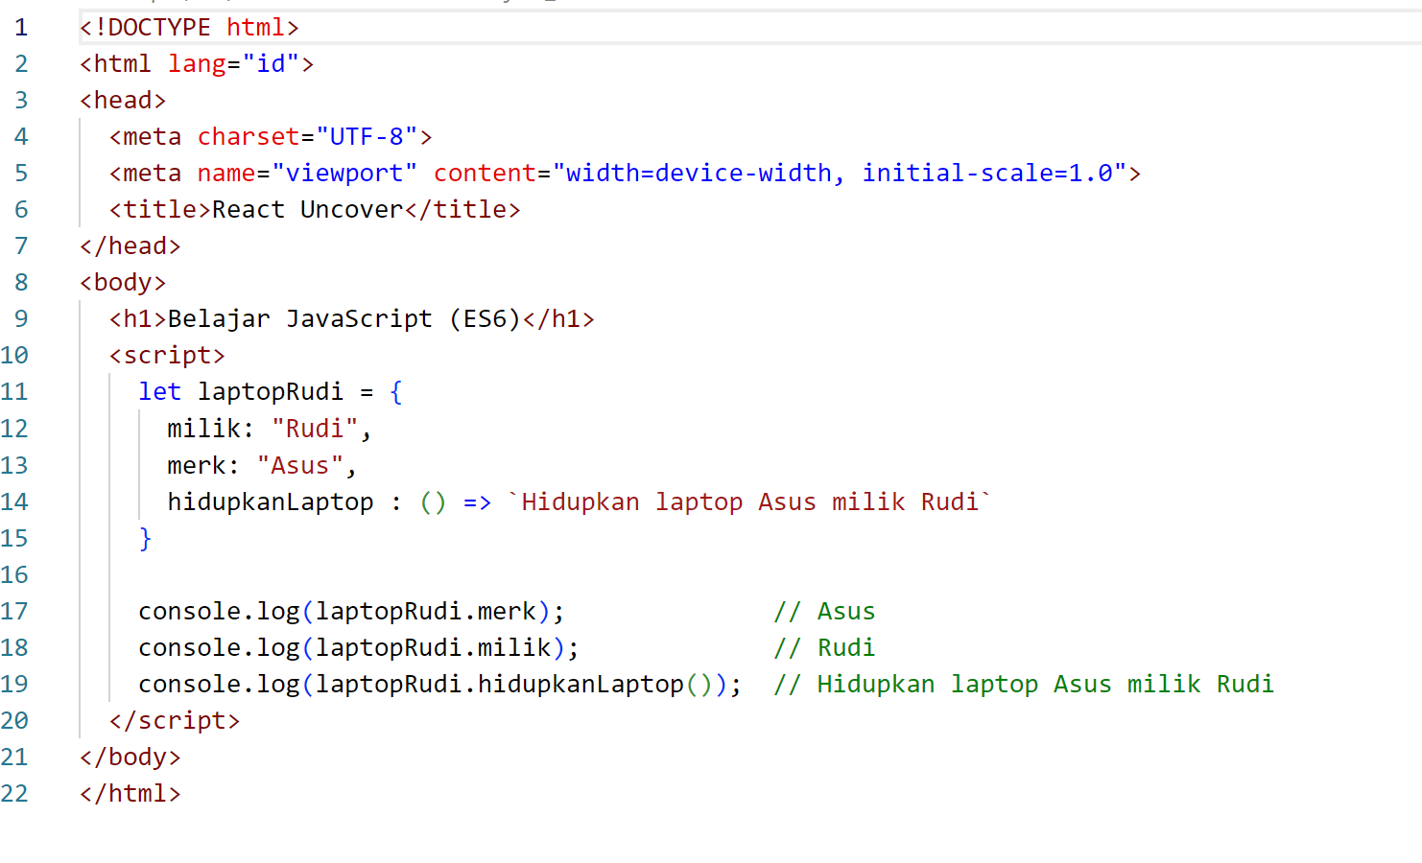
Contoh penggunaan class dan object

Slide 29
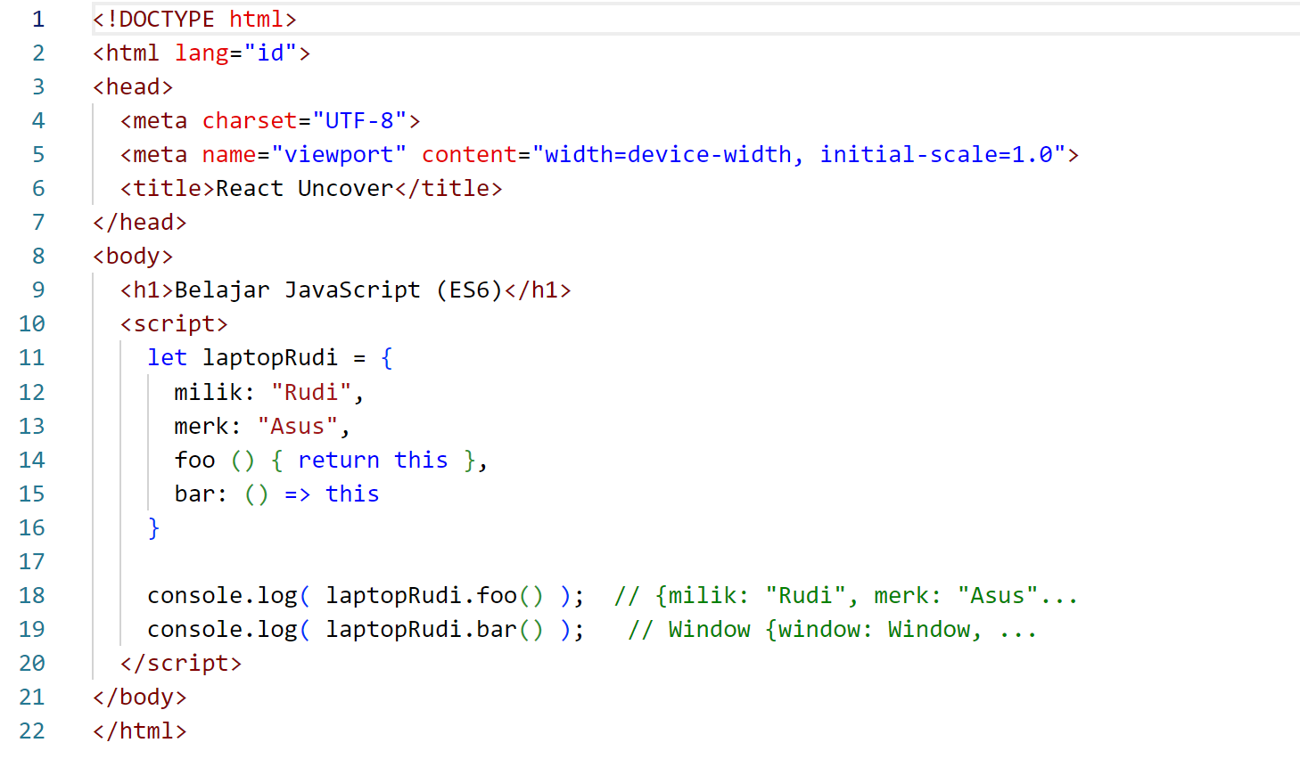
Contoh penggunaan class dan object

Slide 30
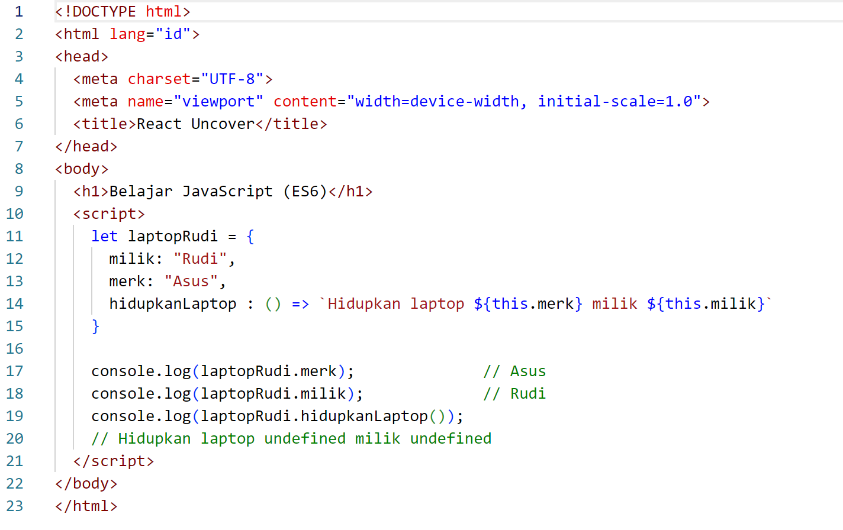
soal
Kenapa terjadi error pada line 19

